Slide 1

50- lecie szkoły podstawowej nr 3 w Żorach
Klasa 2d

Slide 2
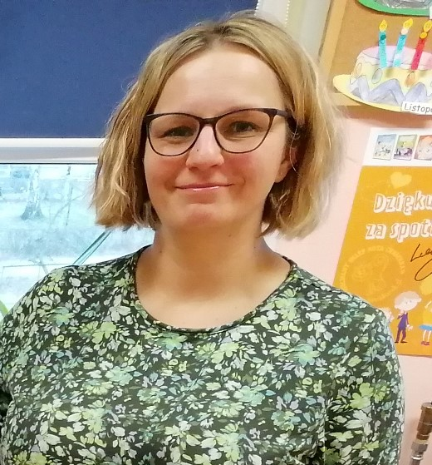
Patronka klasy 2d -
Pani Beata Granek

Slide 3
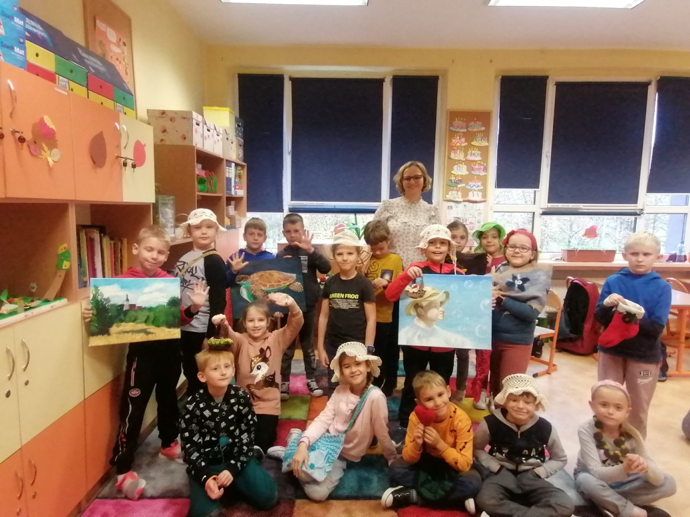
Uczniowie klasy 2d ze swoją patronką
Uczniowie klasy 2d na swojego patrona wybrali mamę Antosia, ucznia klasy 2d, Panią Beatę Granek.
Panią Beatę z całą pewnością możemy nazwać naszym żorskim twórcom kultury.
Z pasją tworzy różnorodne rękodzieło. Na przykład obrazy, torebki, szaliki, korale i broszki z filcu, ozdoby świąteczne, kolczyki i bransoletki wykonane różną techniką, serwetki i kapelusze zrobione na szydełku i wiele innych.

Slide 4
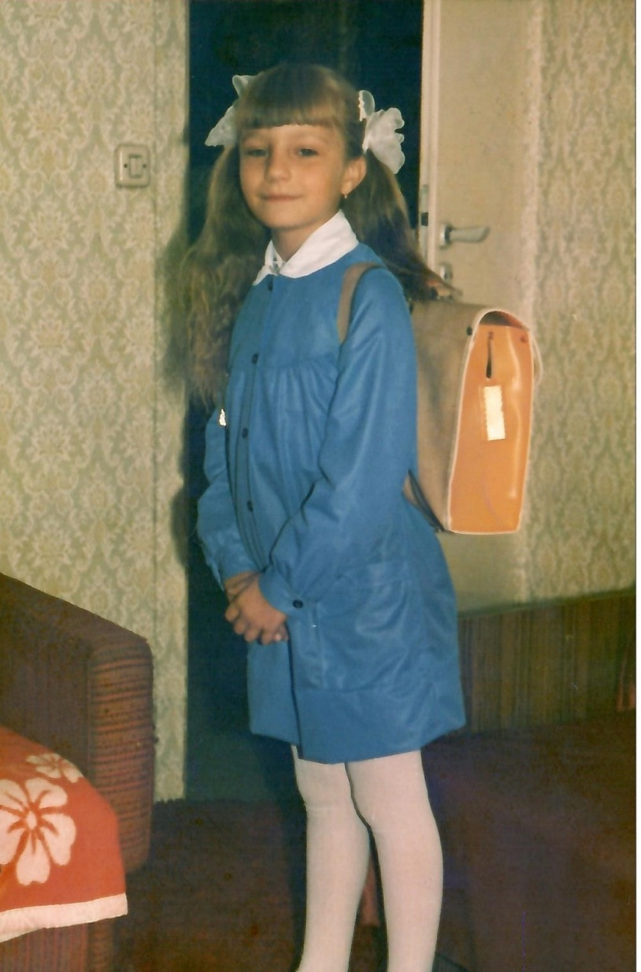
Nasz bohaterka gotowa na szkolną przygodę
Pani Beata jest też absolwentką naszej szkoły.
Uczęszczała do niej w latach 1988-1996.
Jej wychowawcami były:
Pani Mirosława Borowiak- klasa1
Pani Róża Kościuszko-klasa 2 i 3
Pani Beata Oelszleger- klasy 4-8

Slide 5
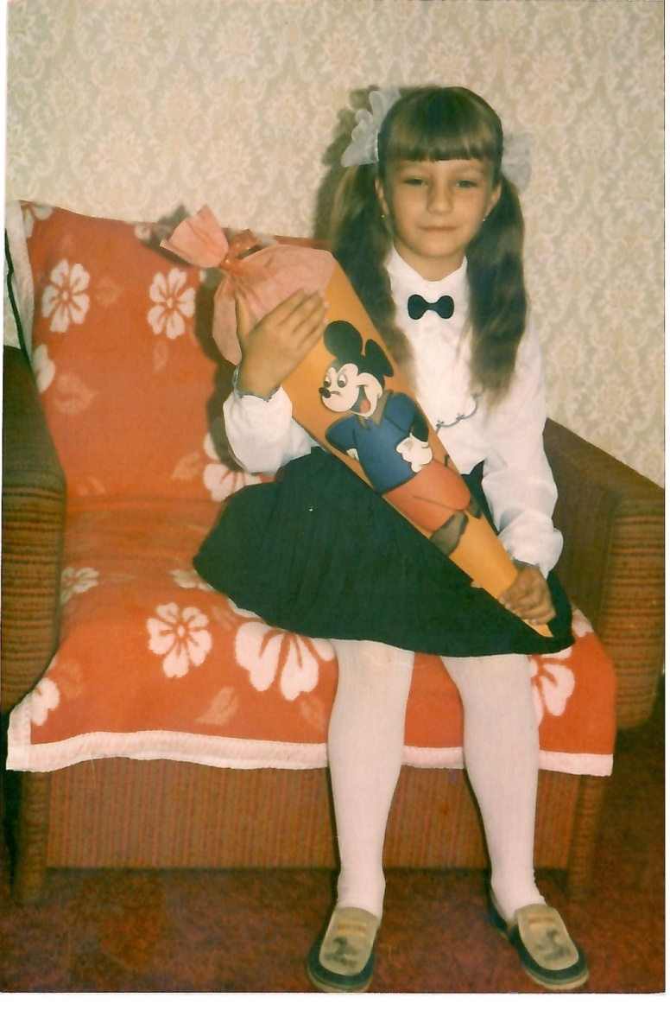
Mała Beatka z wielką tytą
Oczywiście nie mogło zabraknąć słodkości.

Slide 6
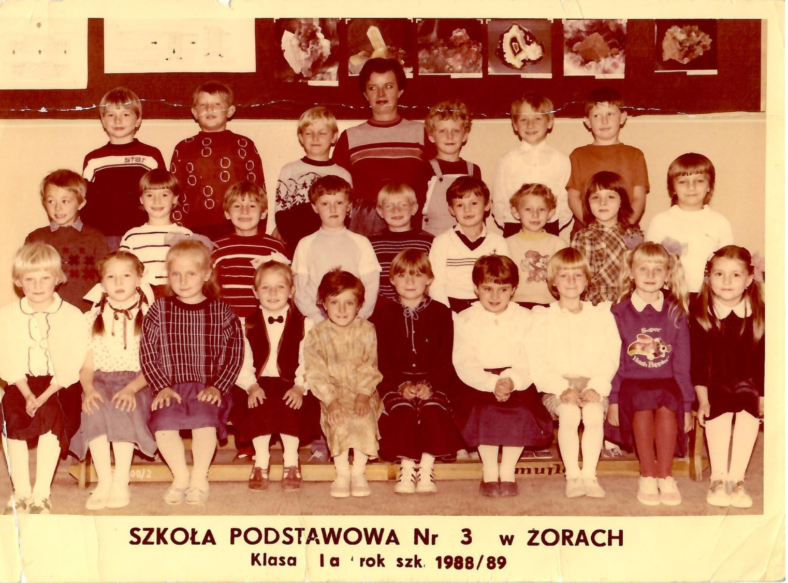
Klasa 1

Slide 7
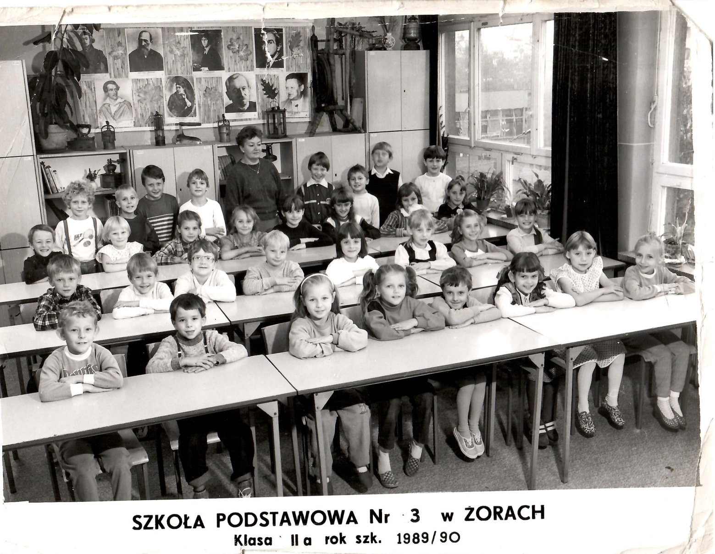
Klasa 2

Slide 8
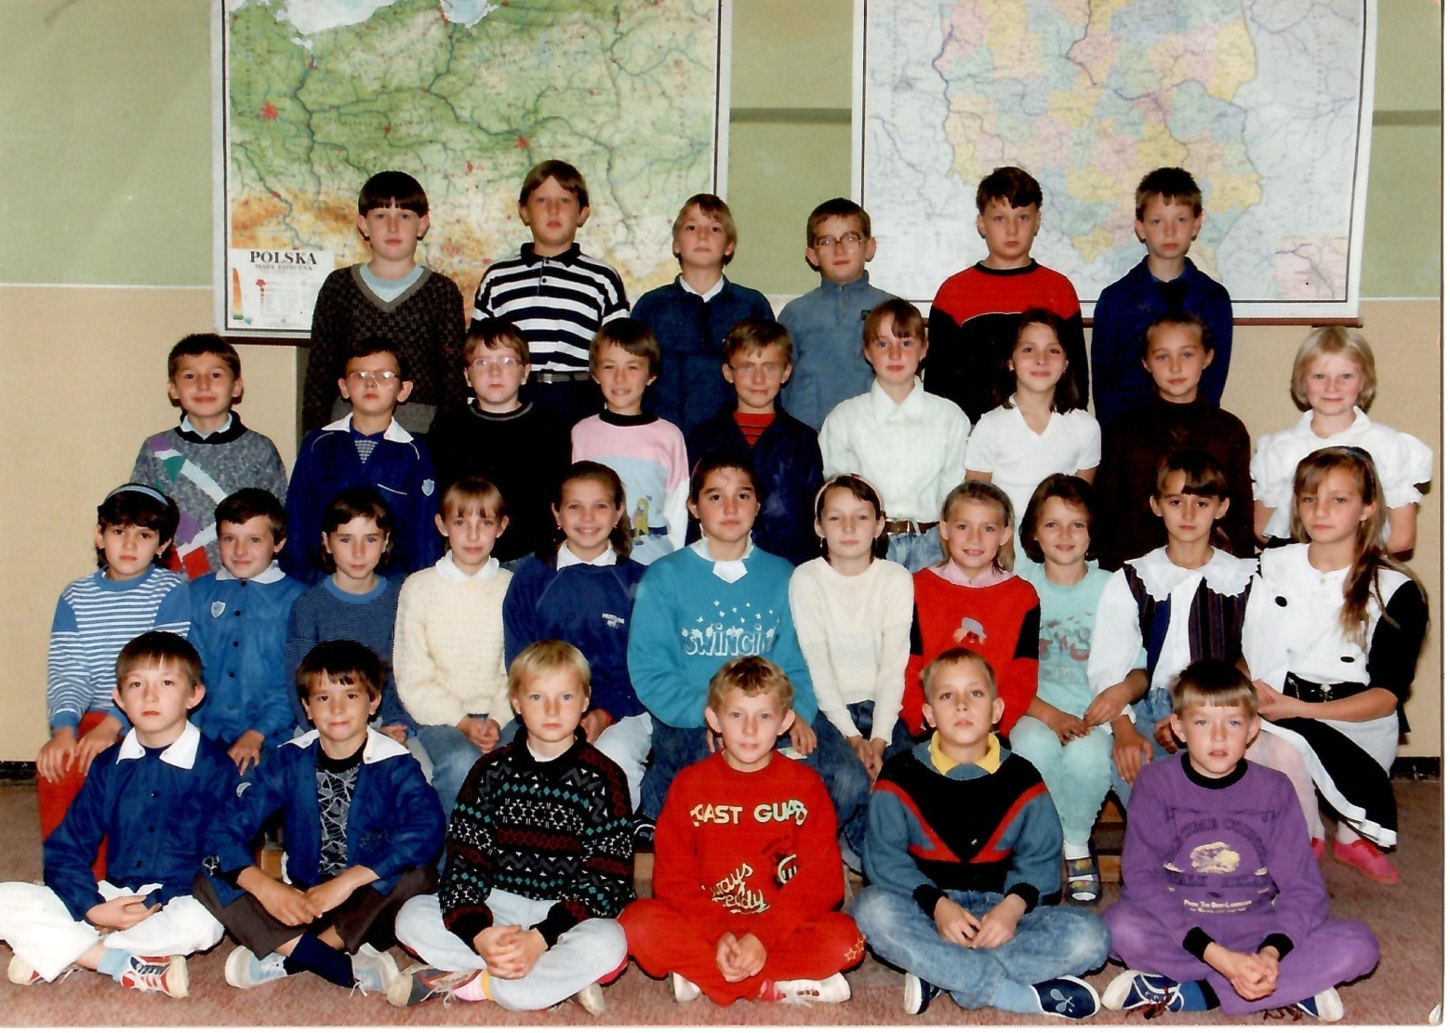
Klasa 3

Slide 9
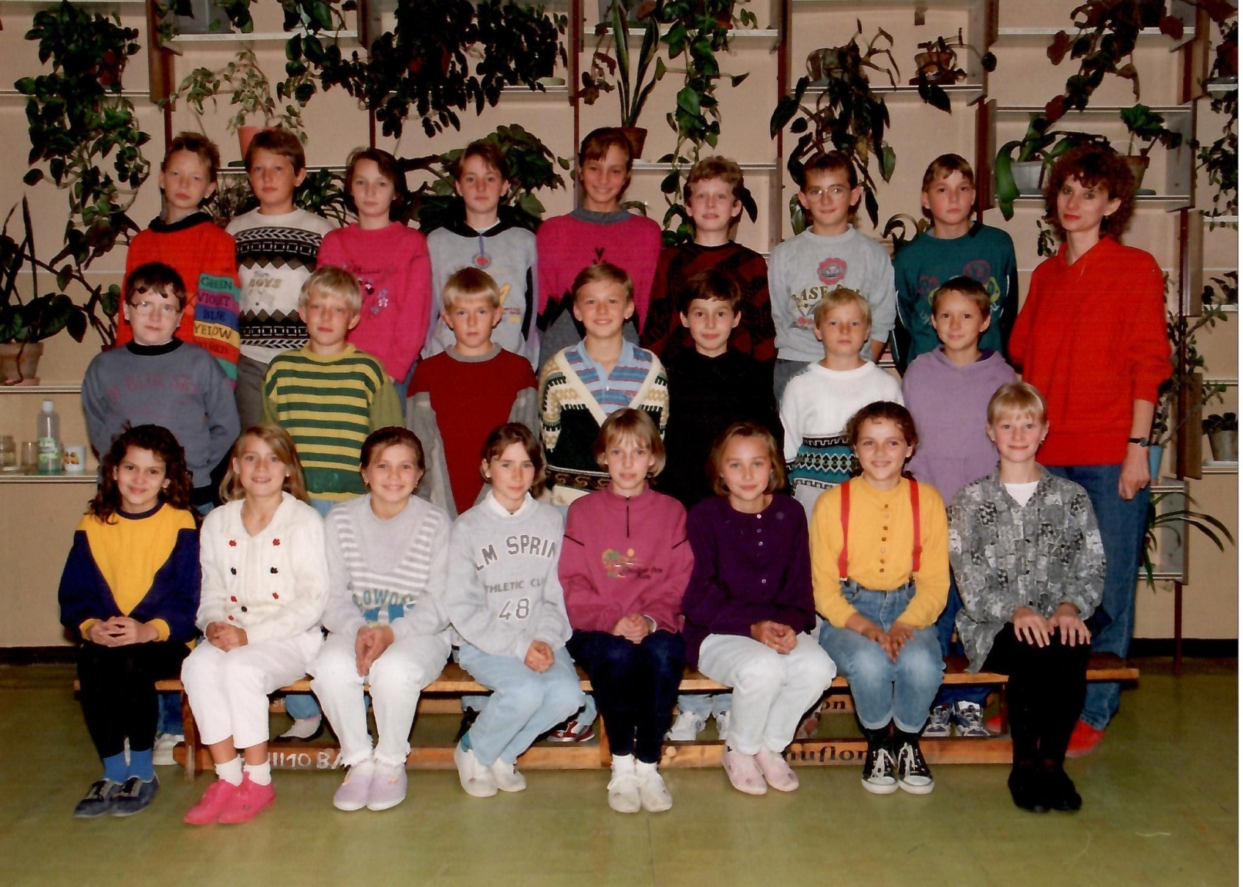
Klasa 4

Slide 10
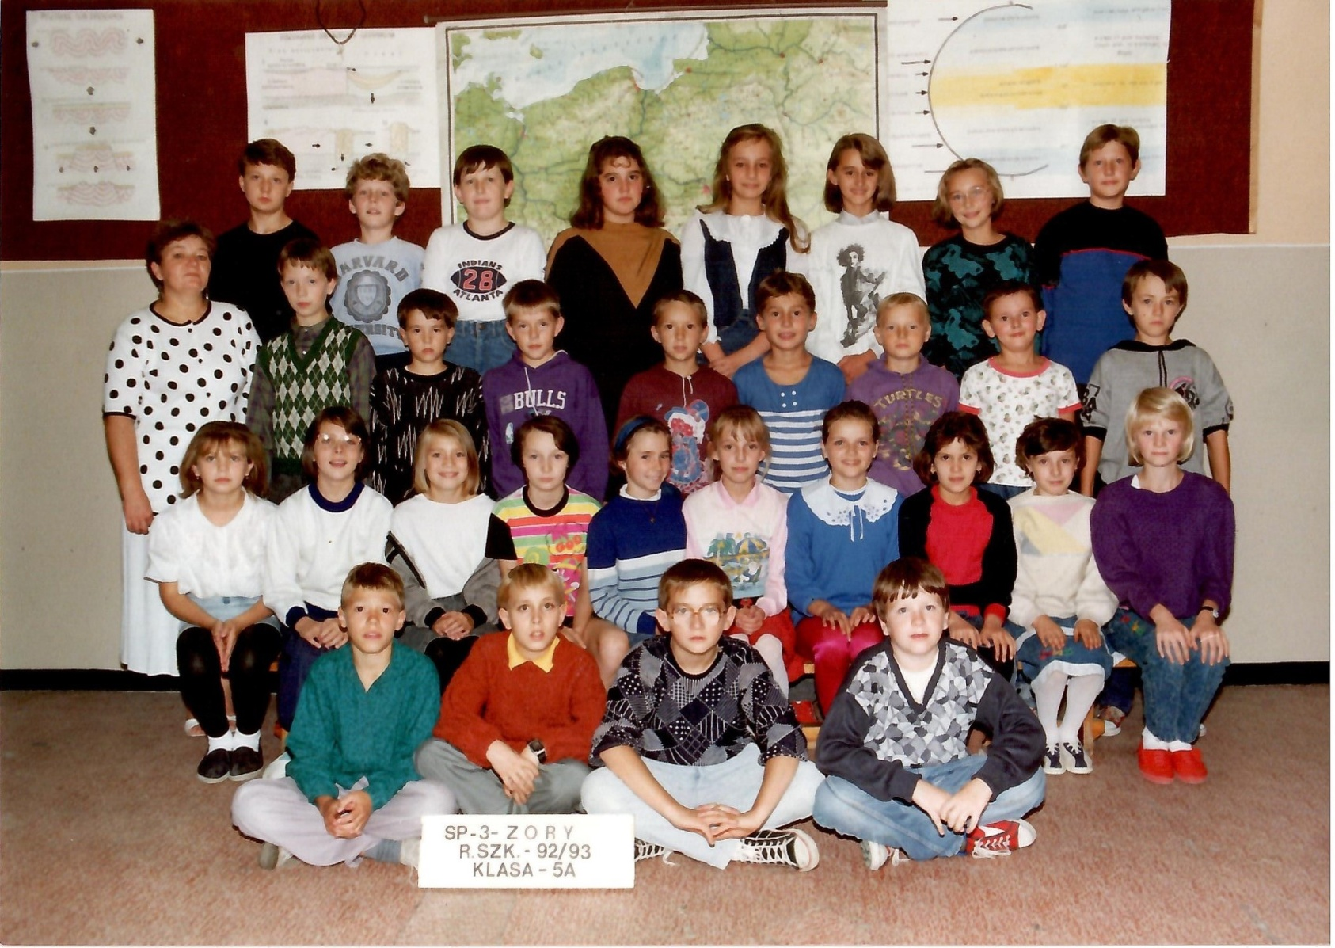
Klasa 5

Slide 11
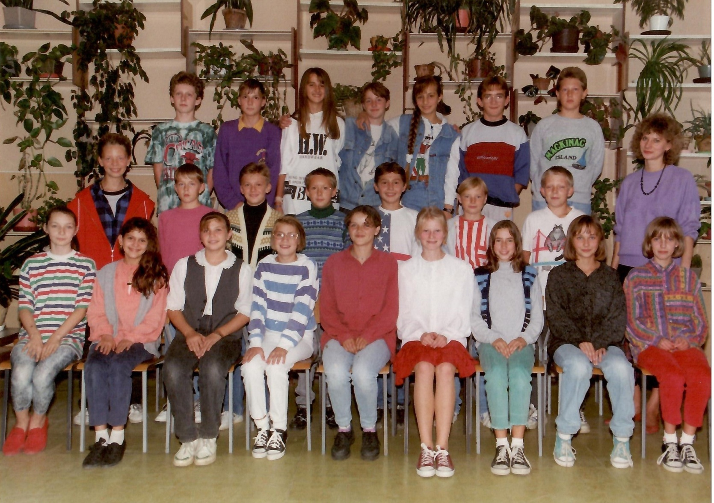
Klasa 6

Slide 12
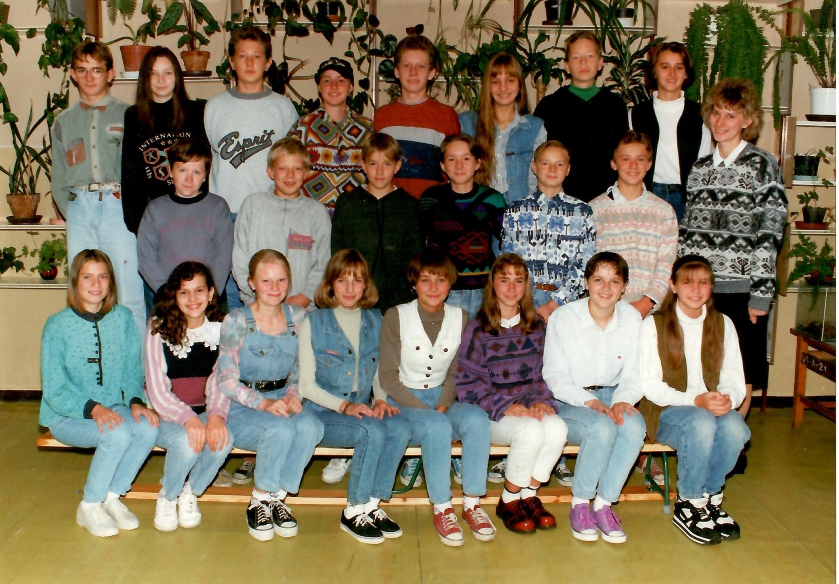
Klasa 8

Slide 13
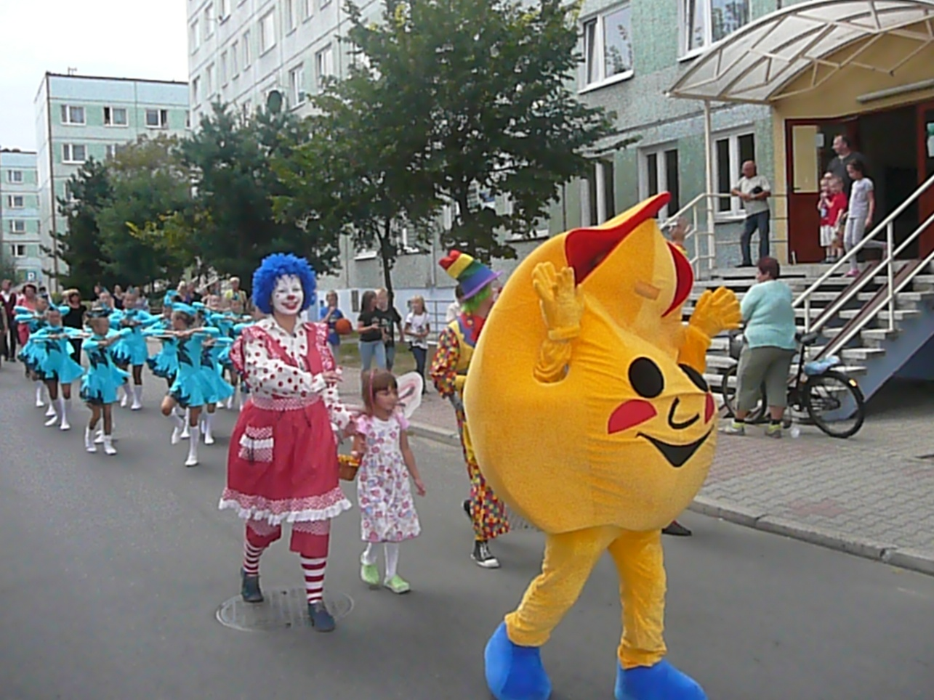
Pani Beata w roli klowna na obchodach
40-lecia osiedla 700-lecia
Pani Beata Granek od wczesnej młodości włączała się w życie Żor, biorąc udział w różnych jubileuszach, uroczystościach i innych wydarzeniach.

Slide 14
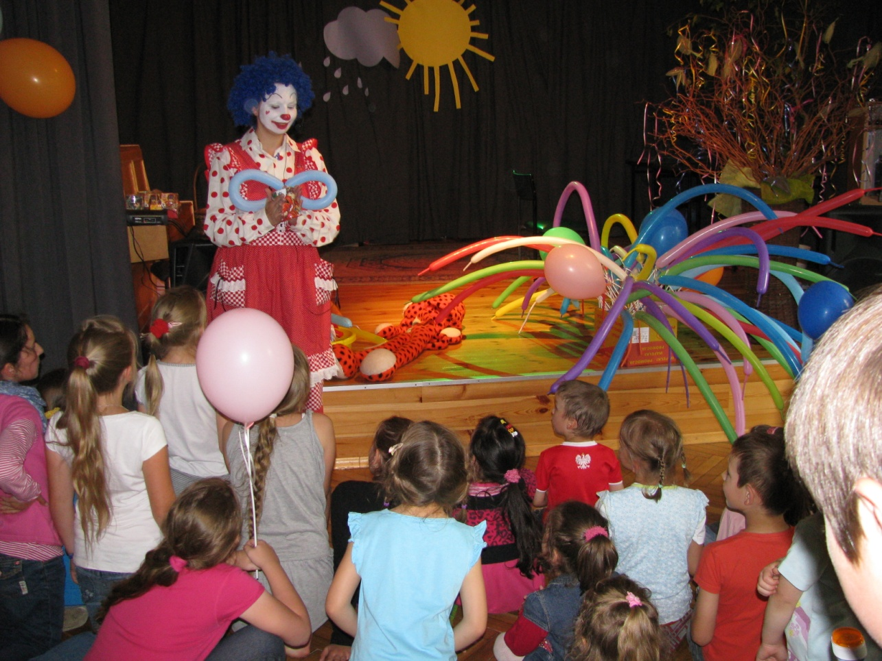
Dzień Dziecka w Klubie rebus
Pani Beata z łatwością nawiązywała kontakt
z maluchami.

Slide 15
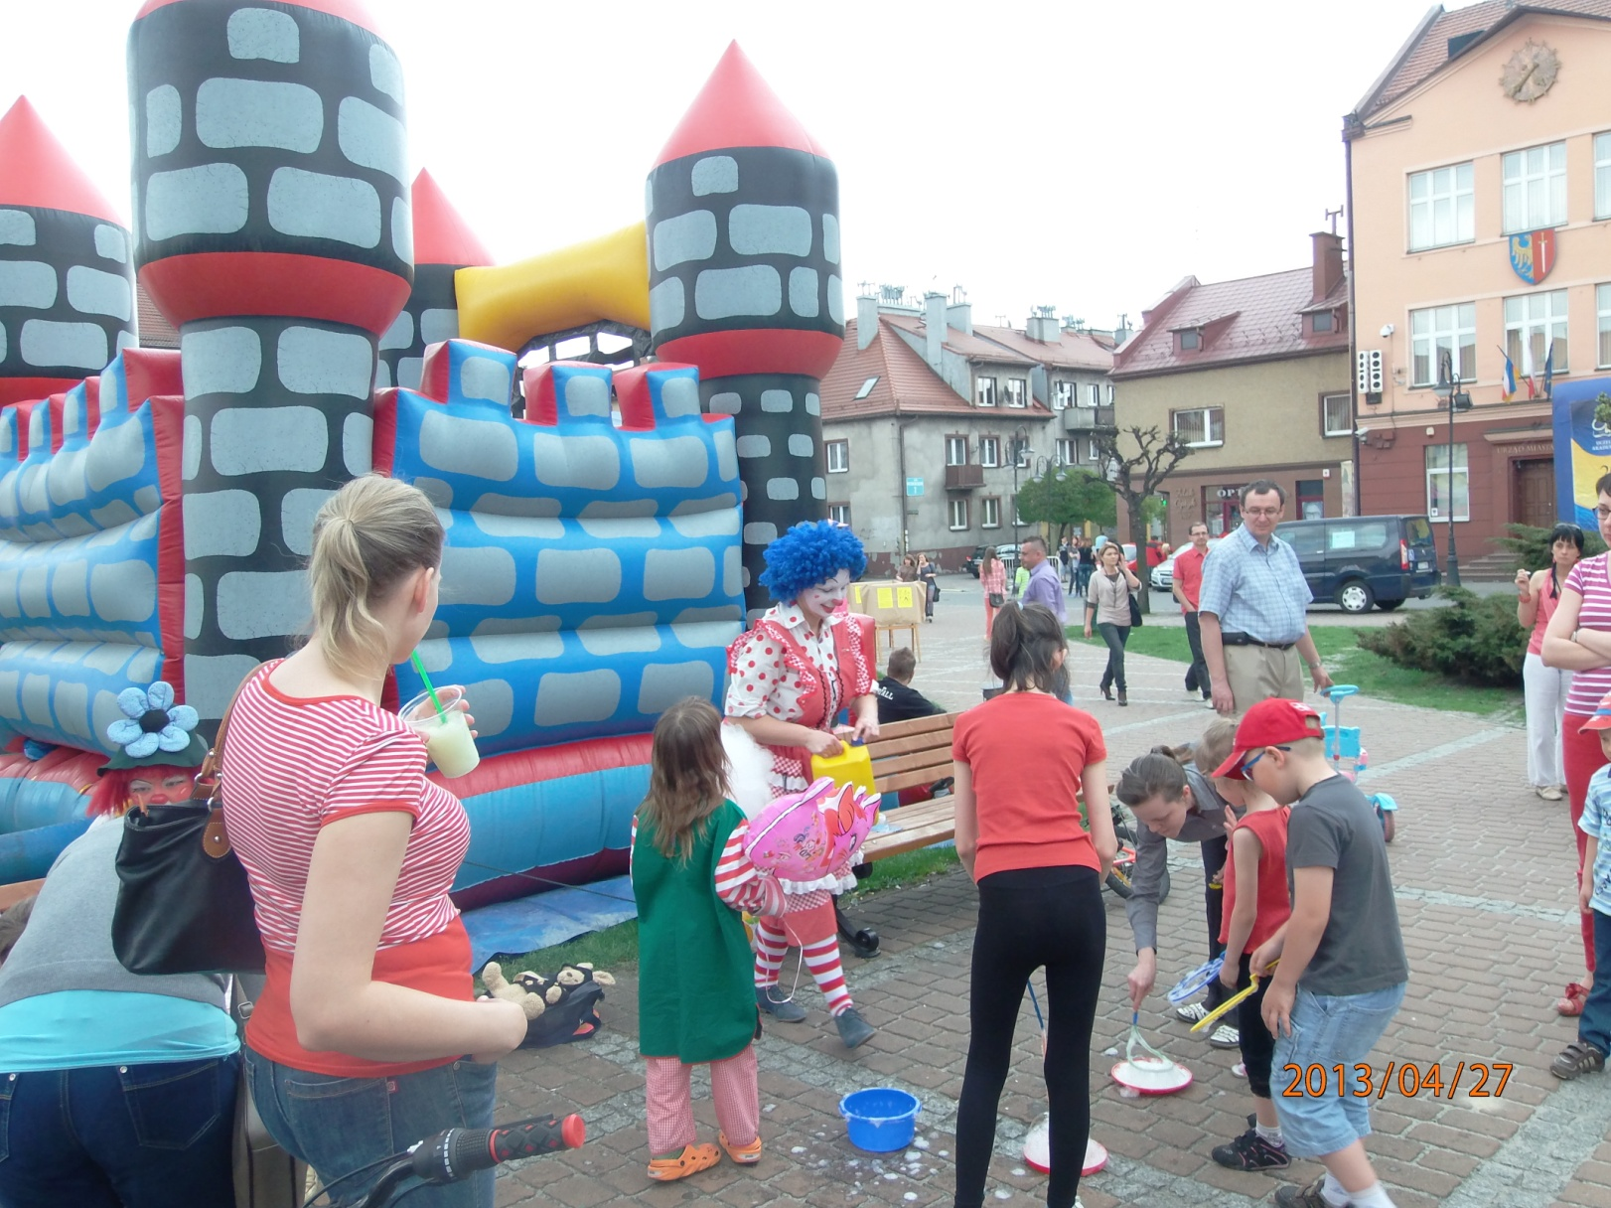
Zabawy dla najmłodszych na żorskim rynku

Slide 16
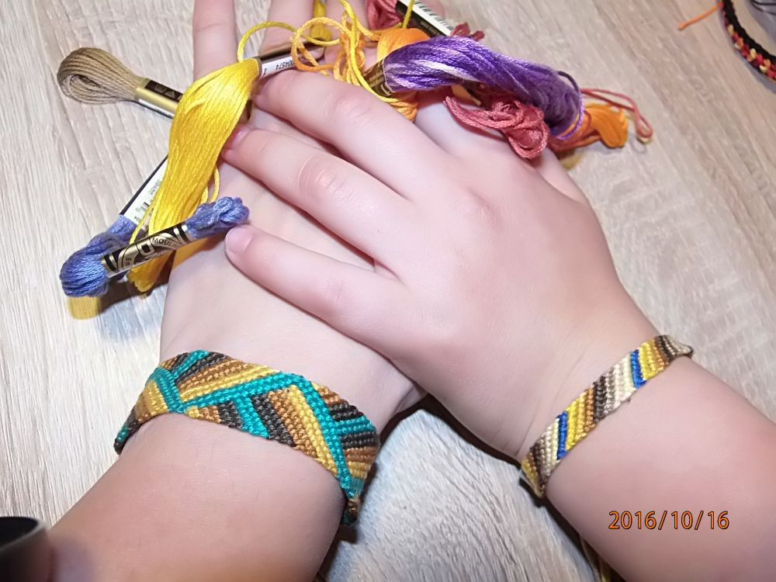
Bransoletki ze sznurków wykonane w centrum edukacji regionalnej w Osinach
Pani Beata Granek współpracuje z Centrum Edukacji Regionalnej, z Miejskim Ośrodkiem Kultury, Muzeum Miejskim oraz szkołami na terenie miasta i innymi instytucjami zajmującymi się kulturą i sztuka.

Slide 17
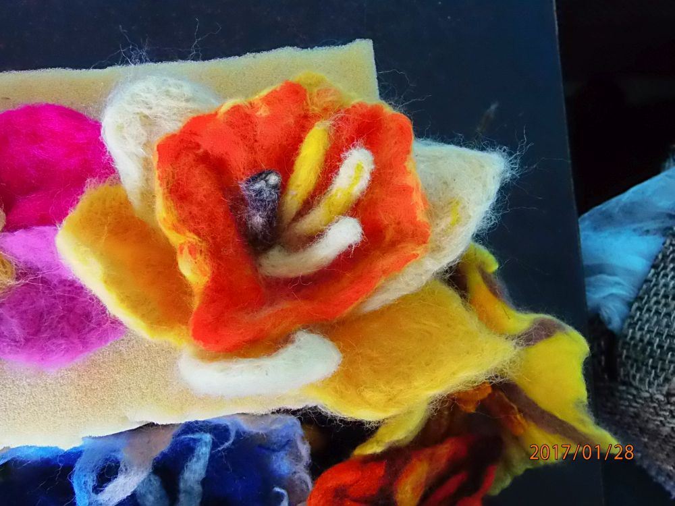
Kwiatki z wełny czerpanej

Slide 18
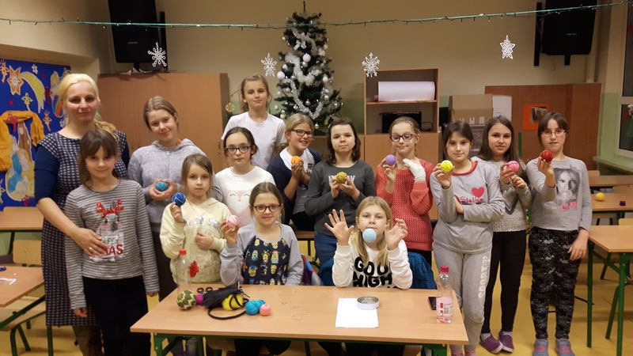
Warsztaty robienia bombek w SP3

Slide 19
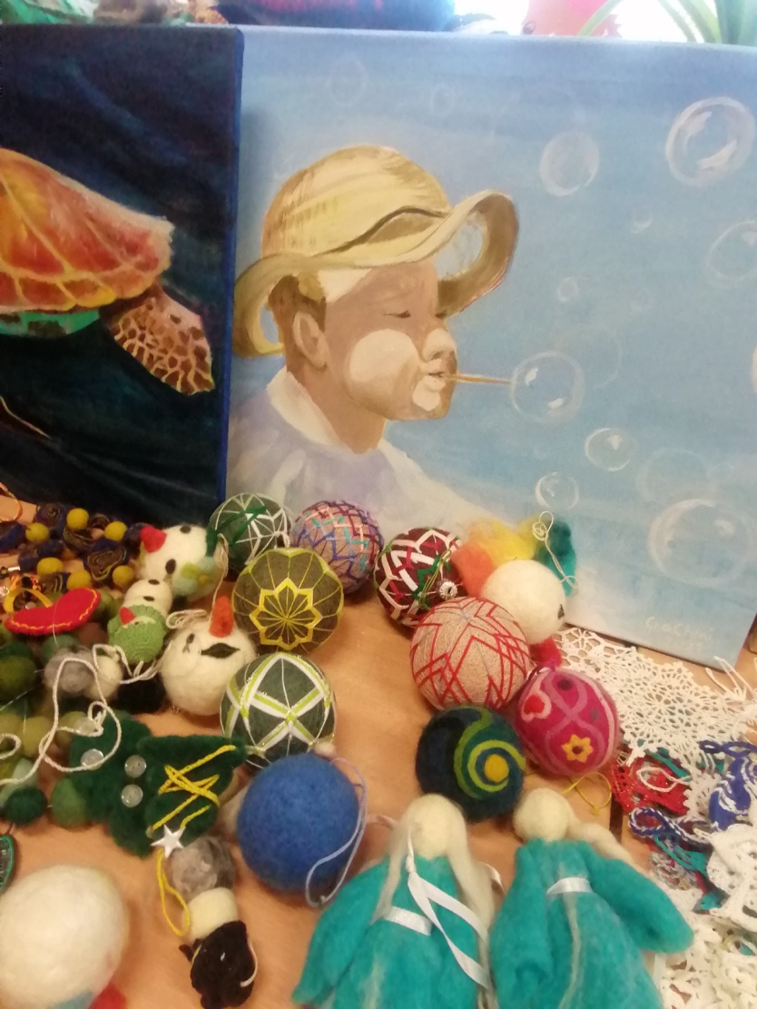
Wytwory rękodzieła pani Beaty granek
Pani Beata nieustannie inspiruje młode pokolenia do twórczej pracy tworząc swoje rękodzieło często z nietypowych materiałów.
Z przyjemnością gościliśmy naszą patronkę w klasie.
Uczniowie klasy 2d mogli obejrzeć przedmioty wykonane przez panią Beatę, przeprowadzili z nią wywiad
i sami stworzyli piękne ozdobne kwiatki podczas warsztatów filcowania.

Slide 20
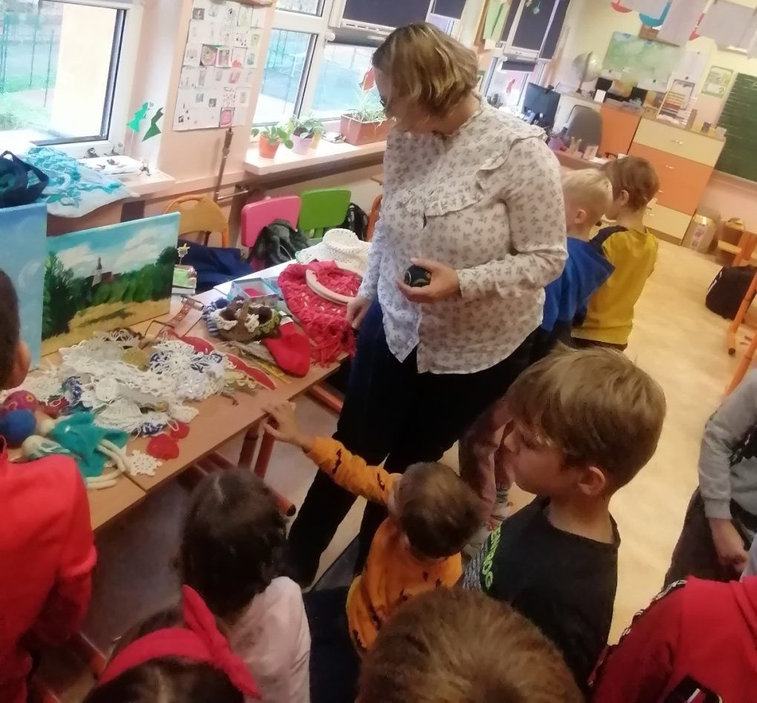
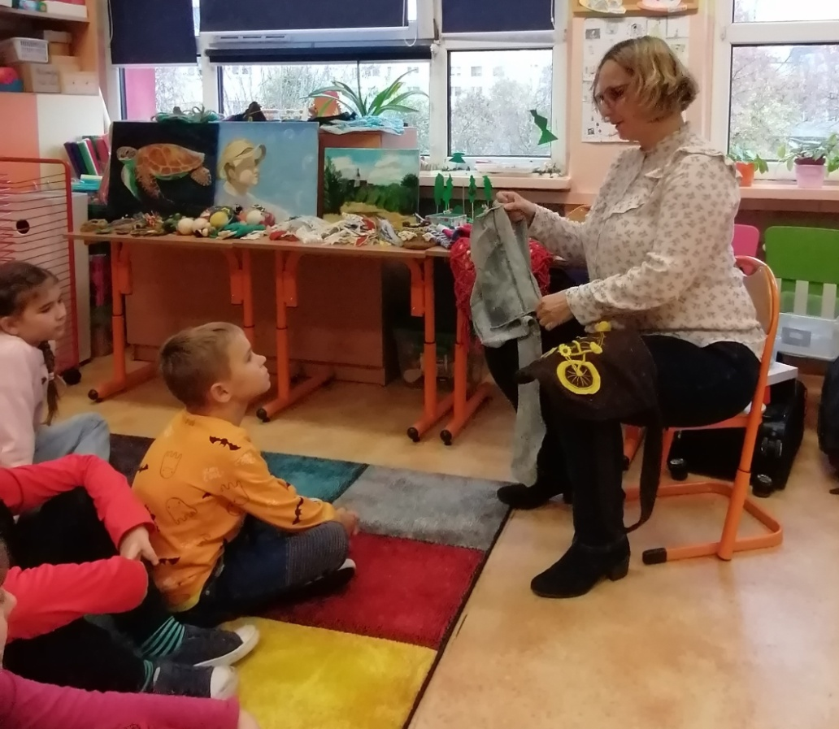
Dzieci oglądają prace pani Beaty

Slide 21
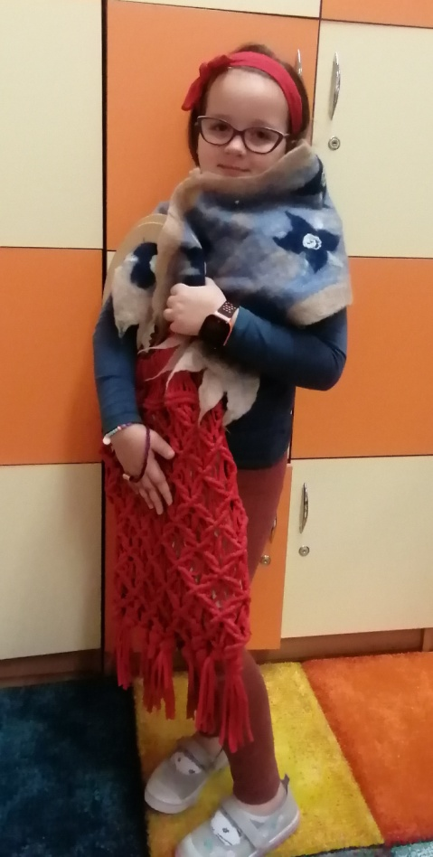
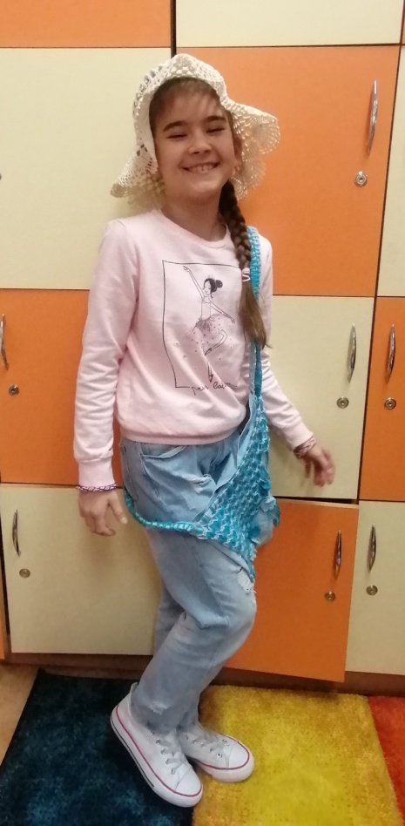
Ola i lilka przystrojone w rękodzieło naszej artystki

Slide 22
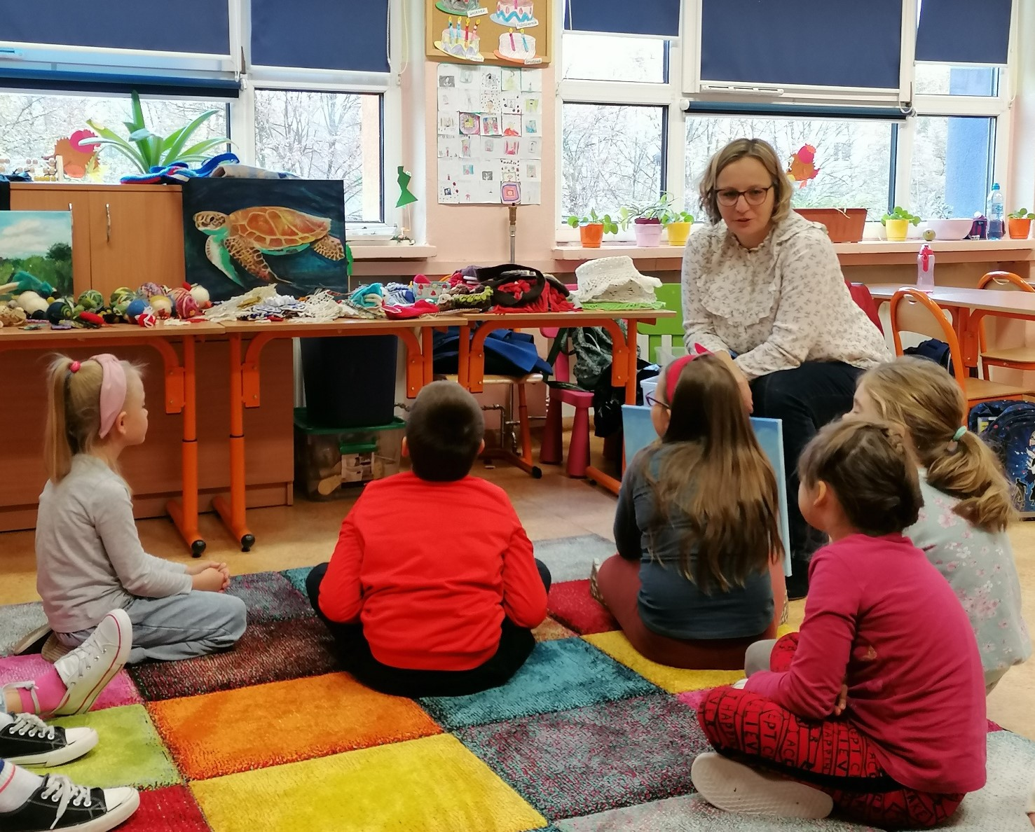
Dzieci podczas wywiadu z panią Beatą

Slide 23
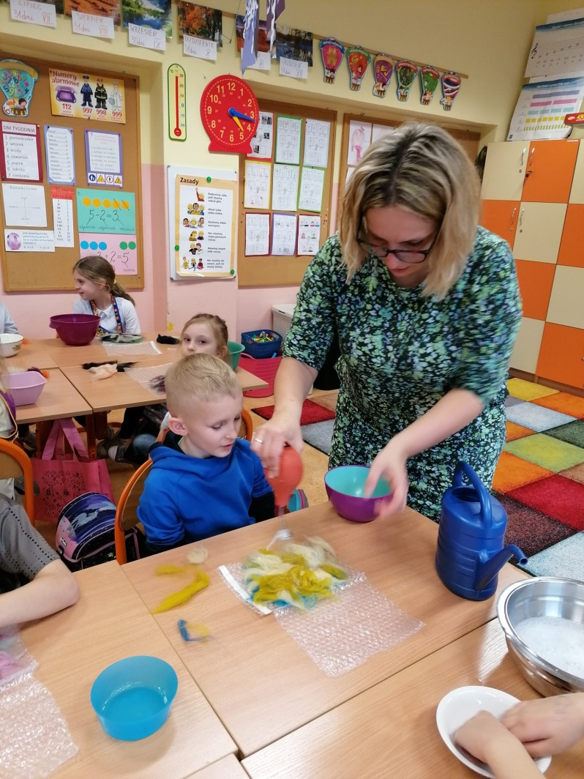
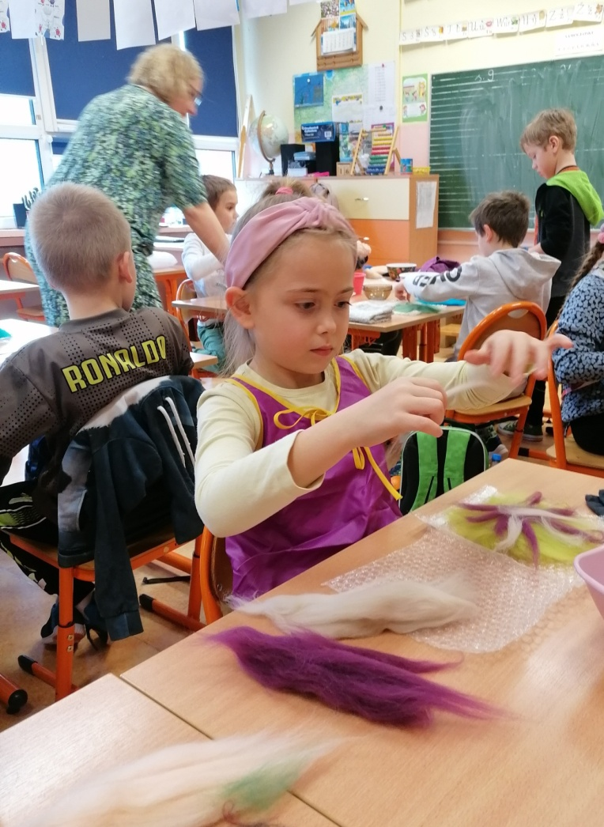
Warsztaty filcowania prowadzone przez panią Beatę w klasie 2d

Slide 24
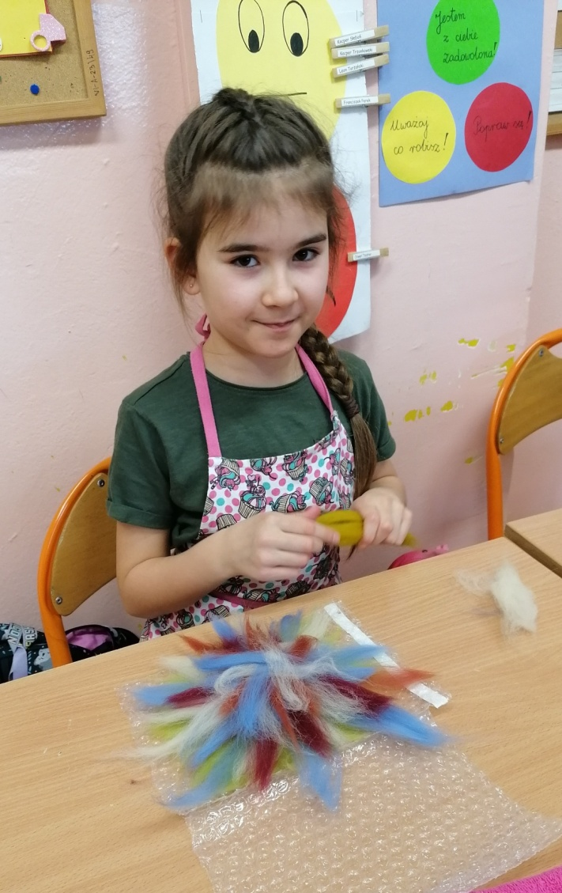
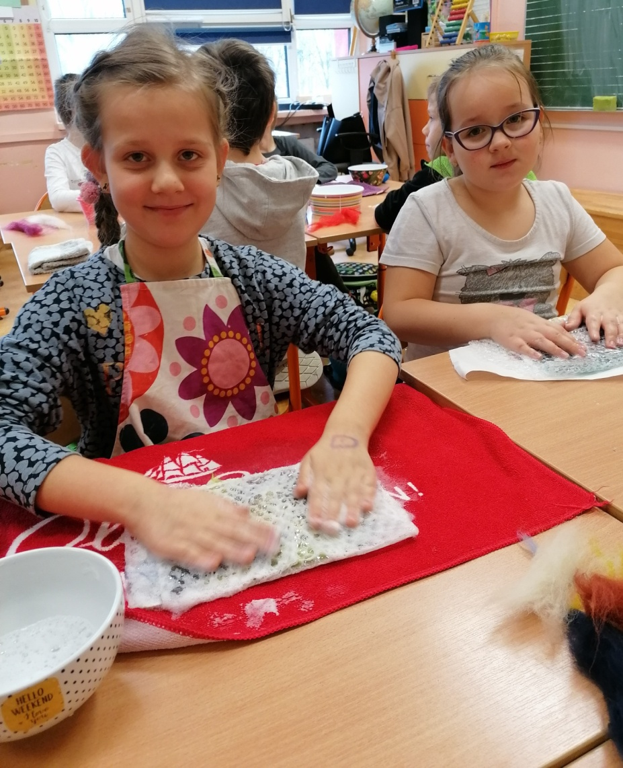
Maja, Ola i lika podczas warsztatów filcowania

Slide 25
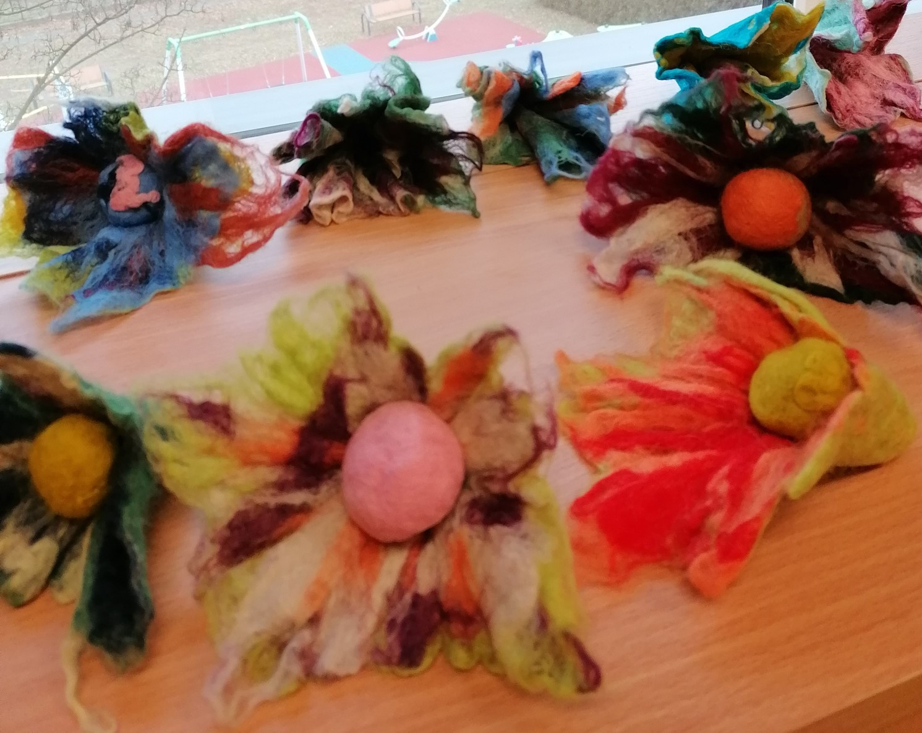
Kwiatki z wełny czerpanej wykonane przez uczniów pod okiem naszej klasowej patronki

Slide 26
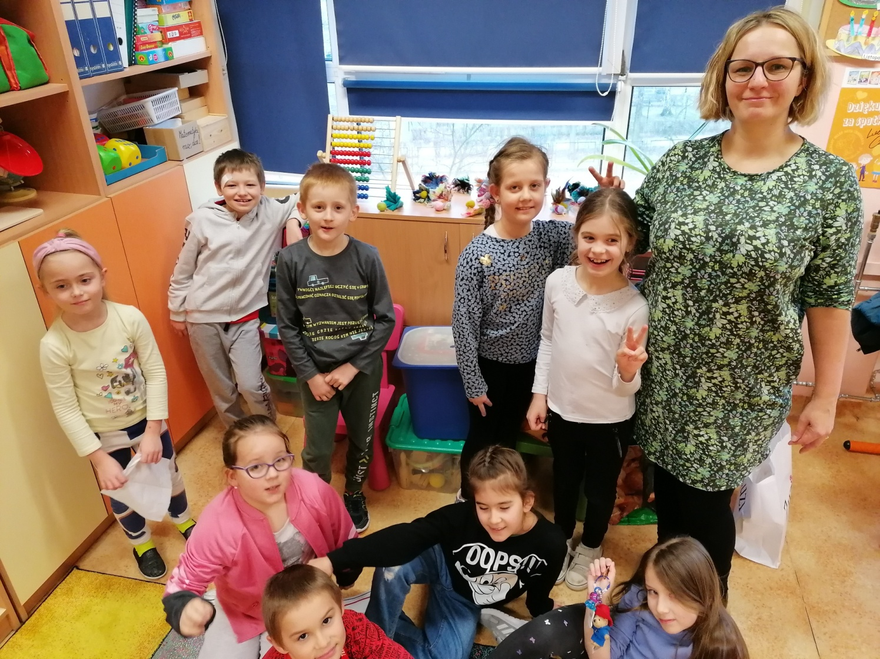
Pani Beato!
Dziękujemy, że była pani z nami!!!

